Slide 1
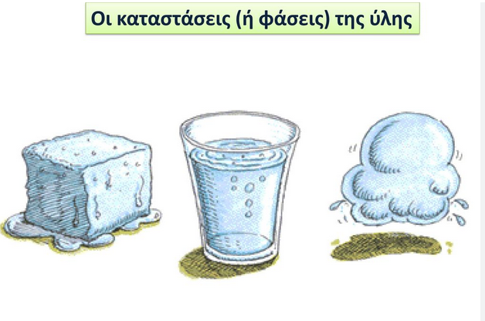
Οι καταστάσεις ή φάσεις της ύλης είναι :
ΣΤΕΡΕΗ
ΥΓΡΗ
ΑΕΡΙΑ
ΣΤΕΡΕΟ
ΑΕΡΙΟ
ΥΓΡΟ

Slide 2
(s)
= στερεό
Παράδειγμα:
H₂0
= νερό
H₂0_{(s)}
= νερό σε στερεή κατάσταση (πάγος)
(I)
= υγρό (διαβάζετε ελ)
Παράδειγμα:
H₂0
= νερό
H₂0_{(l)}
= νερό σε υγρή κατάσταση (υγρό νερό)

Slide 3
(g)
= αέριο
Παράδειγμα:
H₂0
= νερό
H₂0_{(g)}
= νερό σε αέρια κατάσταση (ατμός)
(aq)
= διάλυμα (δηλαδή η ουσία είναι μέσα σε νερό )
Παράδειγμα:
HCl
= υδροχλώριο
HCl_{(aq)}
= υδροχλώριο μέσα σε νερό

Slide 4
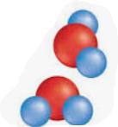
Στη συνέχεια παρουσιάζω μερικά σημαντικά μόρια χημικών ενώσεων:
Ο
Νερό H₂O
Ο
H
H
Ο
Ο
H
H
H
H
Μόρια νερού, το κάθε μόριο νερού αποτελείτε από ένα άτομο οξυγόνου (O) και 2 άτομα υδρογόνου (Η)
Υδροχλώριο H Cl
H
Cl
Μόρια υδροχλωρίου, το κάθε μόριο υδροχλωρίου αποτελείτε από ένα άτομο χλωρίου (Cl) και ένα άτομο υδρογόνου (Η)
H
Cl
H
Cl
Cl
H

Slide 5
Στη συνέχεια παρουσιάζω μερικά σημαντικά μόρια χημικών ενώσεων:
Διοξείδιο του άνθρακα CO₂
Ο
C
Ο
Ο
C
Ο
Ο
C
Ο
Ο
C
Ο
Μόρια διοξειδίου του άνθρακα, το κάθε μόριο διοξειδίου του άνθρακα αποτελείτε από δύο άτομα οξυγόνου (Ο) και 1 άτομο άνθρακα (C)

Slide 6
Στη συνέχεια παρουσιάζω μερικά σημαντικά μόρια χημικών στοιχείων:
Οξυγόνο Ο₂
Ο
Ο
Ο
Ο
Ο
Ο
Ο
Ο
Ο
Ο
Ο
Ο
Μόρια οξυγόνου , το κάθε μόριο οξυγόνου αποτελείτε από 2 άτομα οξυγόνου (ο)
Χλώριο Cl ₂
Cl
Cl
Cl
Cl
Μόρια χλωρίου, το κάθε μόριο χλωρίου αποτελείτε από 2 άτομα χλωρίου (Cl)
Cl
Cl
Cl
Cl

Slide 7
Γενικά, οι μεταβολές κατά τις οποίες από κάποιες αρχικές ουσίες προκύπτουν νέες ουσίες με διαφορετικές ιδιότητες από τις αρχικές ονομάζονται χημικές αντιδράσεις.
Τις ουσίες οι οποίες υπάρχουν πριν γίνει η αντίδραση τις ονομάζουμε αντιδρώντα, ενώ τις ουσίες οι οποίες προκύπτουν μετά την αντίδραση τις ονομάζουμε προϊόντα.
Τις χημικές αντιδράσεις τις συμβολίζουμε με τις χημικές εξισώσεις. Μια χημική εξίσωση φαίνετε στο παρακάτω σχήμα:
Η₂
+
Cl₂
2HCl
H
H
H
Cl
Cl
Cl
H
Cl

Slide 8
Τις χημικές αντιδράσεις τις συμβολίζουμε με τις χημικές εξισώσεις. Μια χημική εξίσωση φαίνετε στο παρακάτω σχήμα:
Η₂
+
Cl₂
2HCl
Προϊόντα (ουσίες που προκύπτουν μετά την χημική αντίδραση)
Αντιδρώντα (υπάρχουν πριν γίνει η χημική αντίδραση)

Slide 9
Τις χημικές αντιδράσεις τις συμβολίζουμε με τις χημικές εξισώσεις. Μια χημική εξίσωση φαίνετε στο παρακάτω σχήμα:
Η₂
+
Cl₂
2HCl
Ο αριθμός που μπαίνει μπροστά ονομάζεται στοιχειομετρικός συντελεστής

Slide 10
2HCl
Σε αυτό το μοριακό τύπο έχω 2 Η και 2 Cl
3H₂
Σε αυτό το μοριακό τύπο έχω 3 επί 2 ίσον 6 Η
2H₂ Ο₂
Σε αυτό το μοριακό τύπο έχω 2 επί 2 ίσον 4 Η
Επίσης έχω 2 επί 2 ίσον 4 Ο

Slide 11
Άσκηση 1
Στην παρακάτω χημική αντίδραση να βάλετε τους στοιχειομετρικούς συντελεστές, (ώστε να έχουμε ίσο αριθμό ατόμων στα αντιδρώντα και τα προϊόντα)
Η₂ _{(g)}
+
Cl_{2 (g)}
ΗCl _{(g)}
ΛΥΣΗ
Στα προϊόντα έχω 1H (1 υδρογόνο) , ενώ στα αντιδρώντα έχω 2 Η (2 υδρογόνα),
Επίσης στα προϊόντα έχω 1Cl (1 χλώριο) , ενώ στα αντιδρώντα έχω 2 Cl (2 χλώρια). Γιαυτό βάζω στοιχειομετρικό συντελεστή 2 μπροστά από HCl
Η₂ _{(g)}
+
Cl_{2 (g)}
2 ΗCl _{(g)}
Έτσι έχω 2 Η στα αντιδρώντα και 4 Η στα προϊόντα. Επίσης έχω 2 Cl στα αντιδρώντα και 2 Cl στα προϊόντα

Slide 12
Άσκηση 2
Στην παρακάτω χημική αντίδραση να βάλετε τους στοιχειομετρικούς συντελεστές, (ώστε να έχουμε ίσο αριθμό ατόμων στα αντιδρώντα και τα προϊόντα)
Η₂ Ο_{2(l)}
Η₂ Ο _{(l)}
+
O_{2 (g)}
ΛΥΣΗ
Στα προϊόντα έχω 3 Ο (3 οξυγόνα) , ενώ στα αντιδρώντα έχω 2 Ο (2 οξυγόνα), γιαυτό βάζω τους στοιχειομετρικούς συντελεστές:
2Η₂ Ο_{2(l)}
+
O_{2 (g)}
2Η₂ Ο _{(l)}
Έτσι έχω 4 Η στα αντιδρώντα και 4 Η στα προϊόντα. Επίσης έχω 4 Ο στα αντιδρώντα και 4 Ο στα προϊόντα

Slide 13
Περιγραφή | Χημική εξίσωση | Προσομοίωση
Υδρογόνο και βρόμιο δίνουν υδροβρόμιο | Η₂(g) + Βr₂(g) → 2ΗΒr(g)
Άνθρακας (κάρβουνο) και οξυγόνο δίνουν διοξείδιο του άνθρακα. | C(s) + O₂(g) → CO₂(g)
Άζωτο και υδρογόνο δίνουν αμμωνία. | Ν₂(g) + 3Η₂(g) → 2ΝΗ₃(g)
H Br
H₂
Βr₂
H Br
C
O₂
CO₂
H₂
NH₃
N₂
H₂
H₂
NH₃

